Slide 1
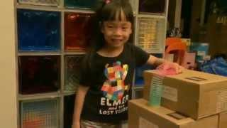
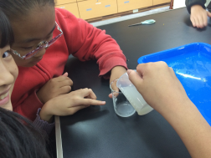
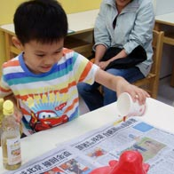
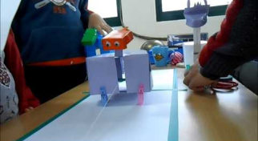
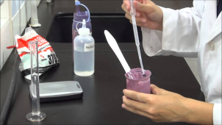
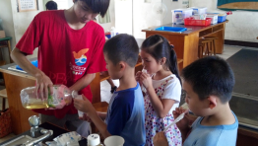
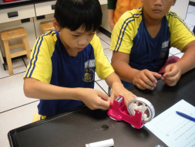
四、系列活動
科學教育中心規劃7月及8月將在竹北分部碧禎館辦理8場光電、廚房科學為主題的實驗活動 。
主題
生活裡的科學(一) (1)7月22日(五) 09：00-12：00 彈簧下樓梯、自製汽水
生活裡的科學(二) (2)7月22日(五) 13：30-16：30 搖搖晃晃、火山爆發
成語裡的科學(一) (3)8月11日(四) 09：00-12：00 百步穿楊、懸崖勒馬
成語裡的科學(二) (4)8月11日(四) 13：30-16：30 如雷貫耳、五音不全
生活裡的科學(三) (5)8月18日(四) 09：00-12：00 自製冰沙、空氣威力
生活裡的科學(四) (6)8月18日(四) 13：30-16：30 變色蝴蝶、我吸得住你
成語裡的科學(三) (7)8月25日(四) 09：00-12：00 忽冷忽熱、七上八下
成語裡的科學(四) (8)8月25日(四) 13：30-16：30 五光十色、翻轉乾坤

